Slide 1
12月21日 門脇俊輔
本日報告する論文
Do Investors exaggerate corporate ESG information? Evidence of the ESG momentum effect in the Taiwanese market
Hong-Yi Chena, Sharon S. Yang
National Chengchi University（国立政治大学）
Pacific-Basin Finance Journal
2020年
当論文の要旨
台湾のマーケットについて分析（2010〜2017年）
ESGモメンタムを導くことで、投資家はESG情報に対して過剰反応していることを示した
ESGスコアが高い企業には楽観的に、低い企業に悲観的に評価されている
ESGモメンタムは、短期間では有効だが、長期間ではリバーサルに
ESGの要素別に見ると、Eスコアがより過剰反応している結果に

Slide 2
12月21日 門脇俊輔
問題意識
これまでの研究
ESGと企業パフォーマンスには正の相関
ダウンサイドリスクを抑制する効果
当論文の問い
投資家はどのように投資決定プロセスの中に多数のタイプのESG情報を組み入れているのか
具体的に、財務情報と非財務情報の投資家の反応を調査
ESG情報に対してオーバーリアクションが生じている仮説を検証
ESGスコア高い企業には楽観的、低い企業には悲観的に反応しているのではないか

Slide 3
12月21日 門脇俊輔
当論文の貢献
投資家がESG情報を使用する際の行動バイアスを示した。
ESG情報と財務パフォーマンスにフォーカスしている論文が多いが、ESG情報に対する投資家の行動を分析する異なったアプローチをしている。
多種な情報に対する投資家の行動を探索した。
台湾マーケットに対して、超過リターンを生み出すESGモメンタムを考案した。

Slide 4
12月21日 門脇俊輔
当論文の仮説と検証内容
仮説①
台湾マーケットにおいて、過去の累積リターンやESGスコアでソートして構築したポートフォリオ（ESGモメンタム戦略）は、ポジティブリターンを生み出す
台湾マーケットのモメンタム効果を検証（過去リターンだけでポートを構築）
ESGスコアの高低だけでポートを構築し、モメンタム効果を検証
過去リターン、ESGスコアでソートしたポートを構築して、モメンタム効果を検証
仮説②
ESGモメンタム戦略のリターンは、長期ではリバースする
アンダーリアクション仮説から、ESGモメンタム戦略の長期リターンを計測
保有期間を1〜36ヶ月間に長期化することで検証
仮説③
ESGモメンタム戦略のリターンは、リスクファクターからは説明できない
CAPMとFF3モデルに当てはめ、αがプラスになっているか検証
仮説④
ESGモメンタム戦略のリターンは、ショートポジションだけでリターンを生み出していない
ショートとロングで分けて検証

Slide 5
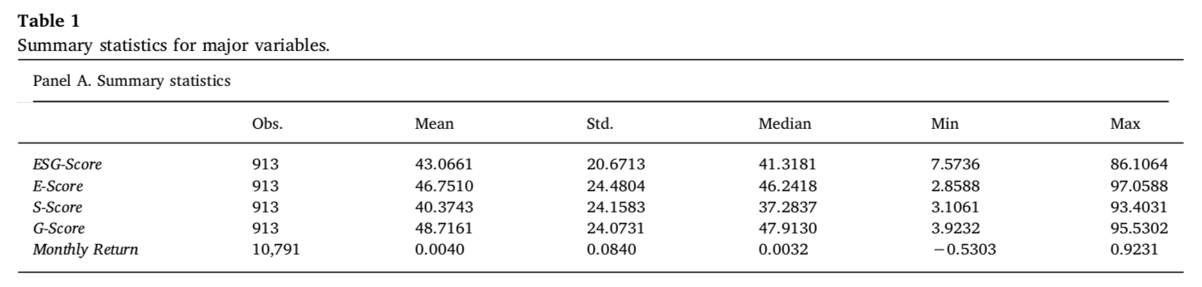
12月21日 門脇俊輔
データと基本統計量
台湾株式市場の月次リターンを計測
ESG情報はトムソン・ロイターから取得
データ期間は、ESG情報が取得できる2010年から2017年

Slide 6
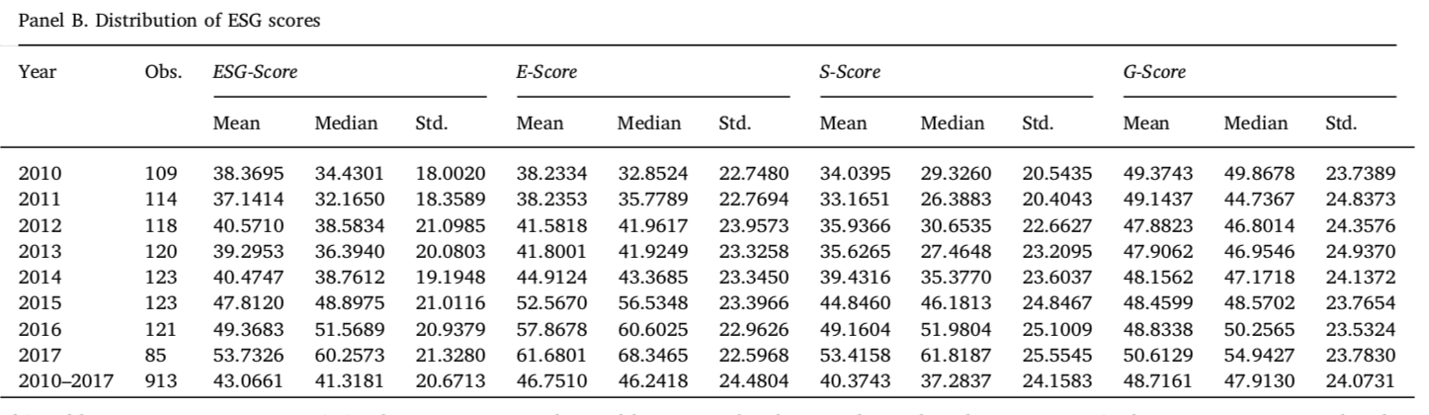
12月21日 門脇俊輔
ESGデータの基本統計量
ESGスコアは、Eスコア上昇の寄与を主因に増加傾向
Gスコアは、ガバナンス規制により2010年から比較的高め

Slide 7
トレーディングストラテジー
12月21日 門脇俊輔
Price momentum strategy
Jegadeesh and Titman (1993)に依拠
前Jヶ月間（3,6,9,12）のパフォーマンスをもとに5分位の等ウエイトポートを構築
Winners をロング、losesをショートするゼロコストポート
Kヶ月(3,6)保有して、平均月次リターン（1/K）を観察
ESG strategy
各月末にESGスコアでソートし、5分位の等ウエイトポートフォリオを構築
Price momentum strategy同様に、Kヶ月(3,6)保有して、平均月次リターン（1/K）を観察
ESG momentum strategy
前Jヶ月間（3,6,9,12）のリターンとESGスコアでソート
それぞれ独立にソートし、25ポートフォリオを構築
ハイリターン、高スコアをロング、ローリターン、低スコアをショート
Kヶ月(3,6)保有して、平均月次リターン（1/K）を観察
高
5
ロング
4
リターン
3
2
低
ショート
2
3
4
5
低
高
ESGスコア

Slide 8
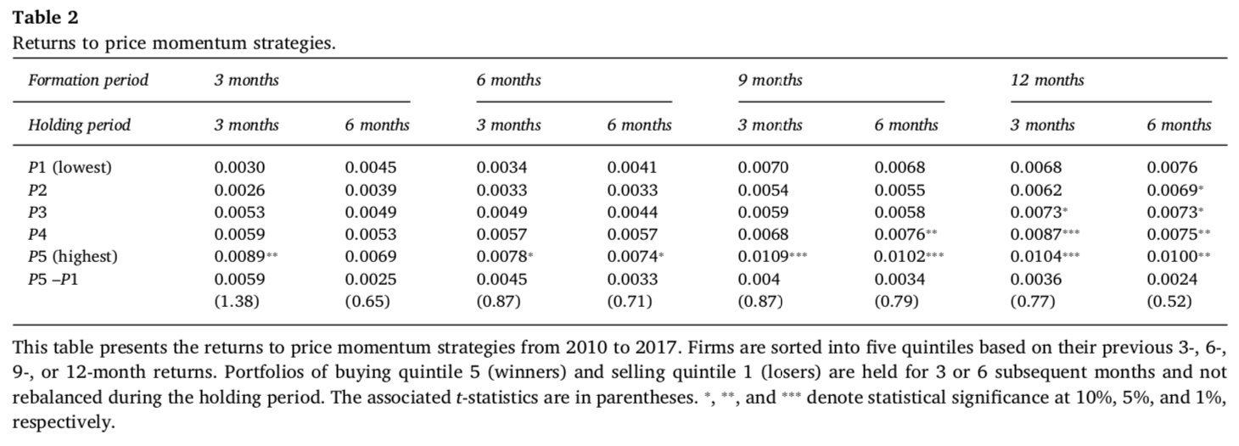
12月21日 門脇俊輔
Price momentum
ロングショートでは、プラスではあるものの、有意な結果を得られていない
台湾市場では、モメンタム効果ない
ESGモメンタムを計測する上では都合が良い
（単なる株価モメンタムの可能性を排除できている）

Slide 9
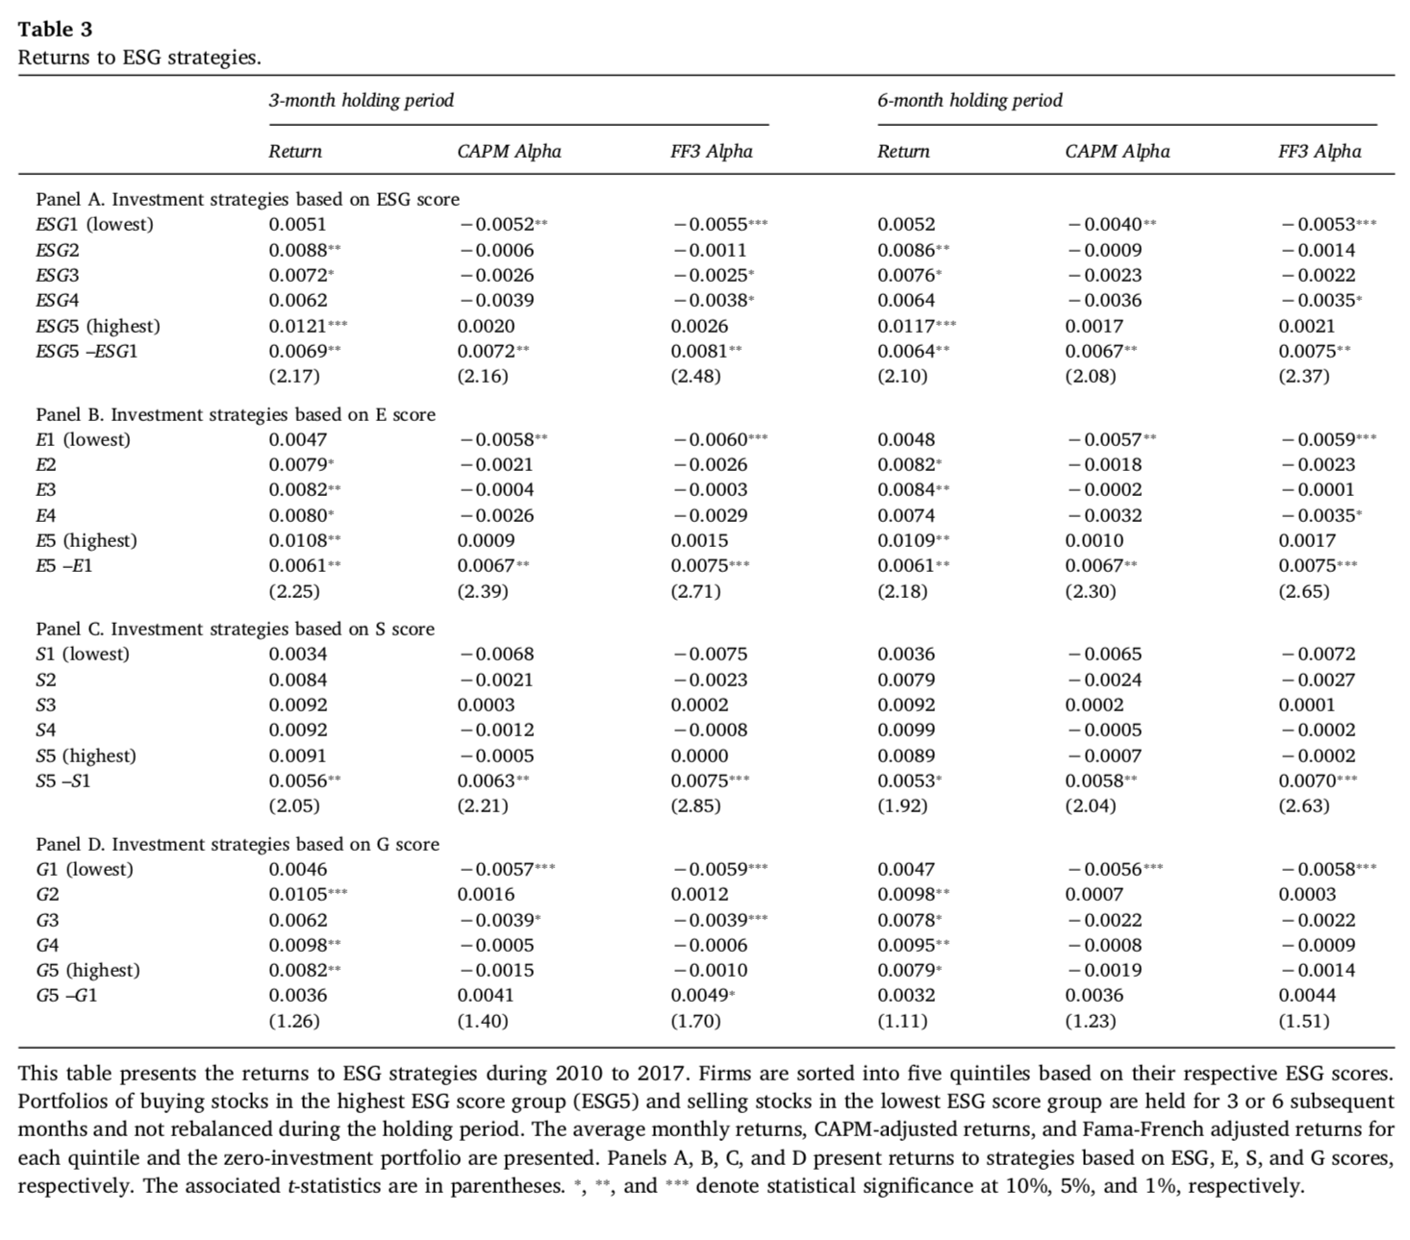

Slide 10
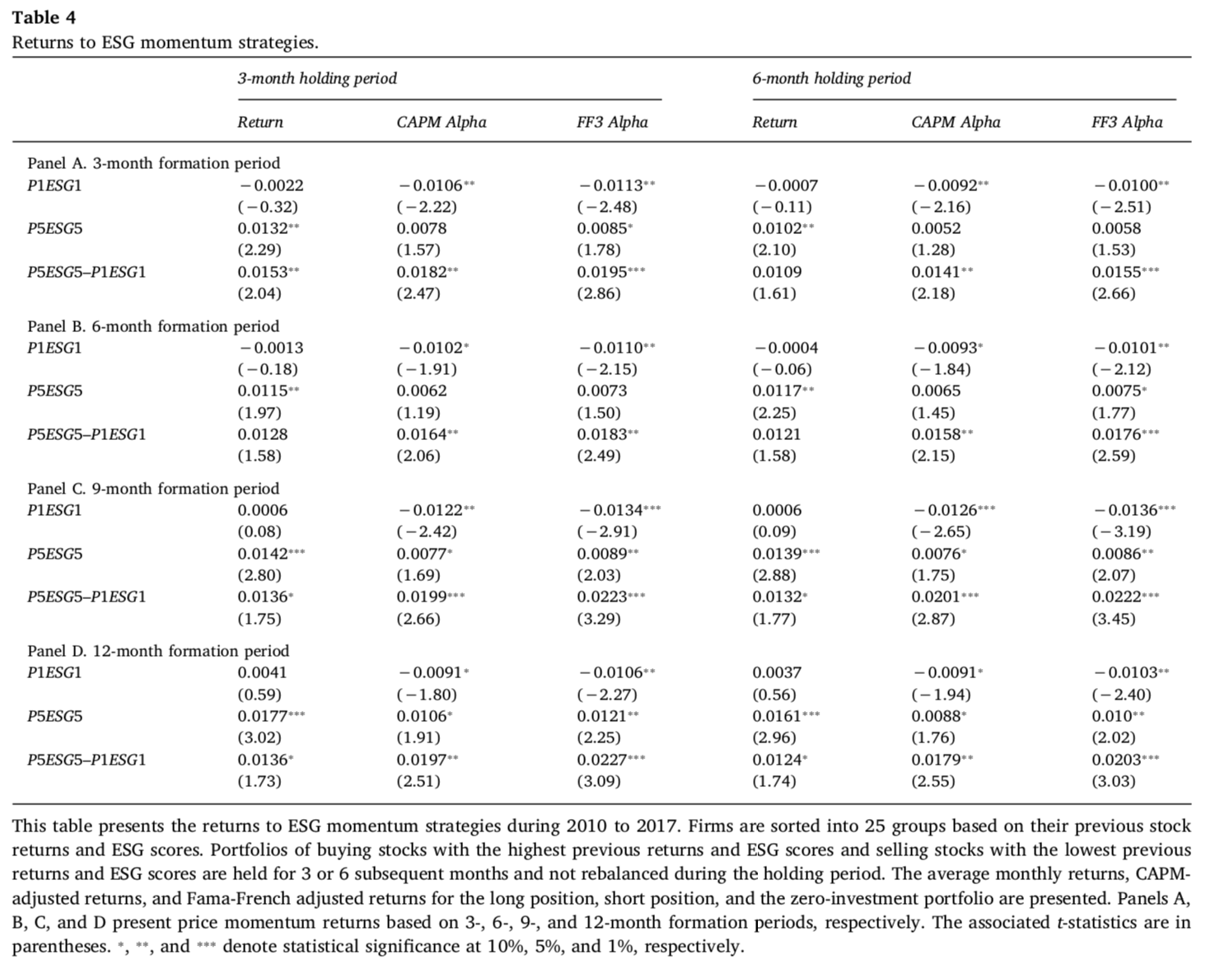
仮説①ESGモメンタム戦略はポジティブリターンを生み出す → OK
仮説③ESGモメンタム戦略のリターンは、リスクファクターからは説明できない → OK

Slide 11
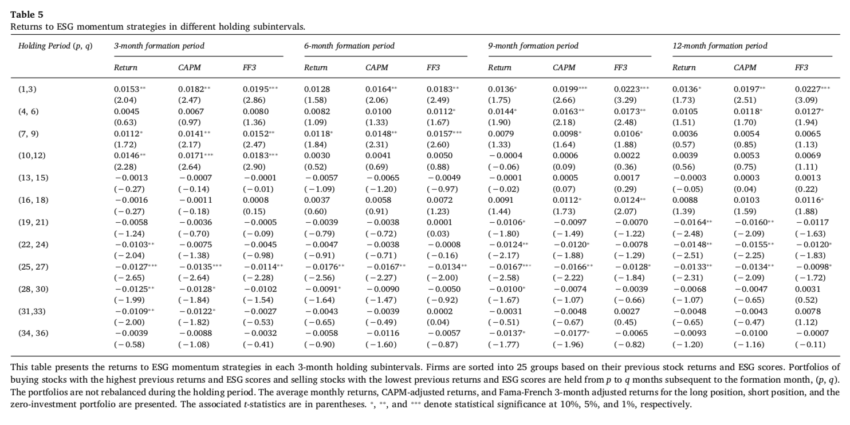
12月21日 門脇俊輔
仮説②ESGモメンタム戦略のリターンは、長期ではリバースする → OK
例(1,3)：ポート構築後1ヶ月目〜3ヶ月目、保有期間3ヶ月間の平均月次リターン

Slide 12
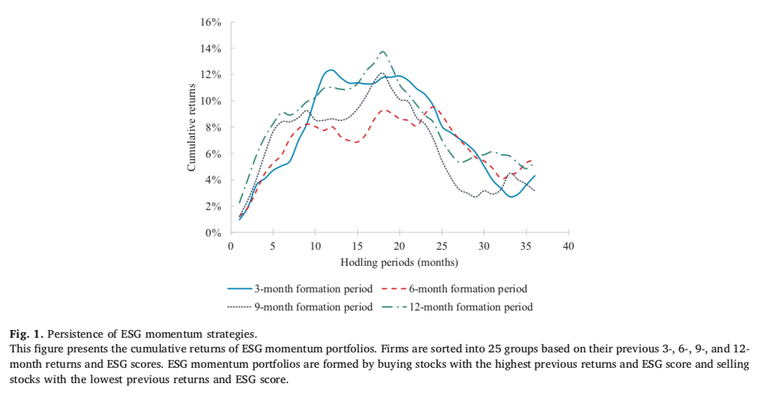
12月21日 門脇俊輔
保有期間を横軸にした累積リターン

Slide 13
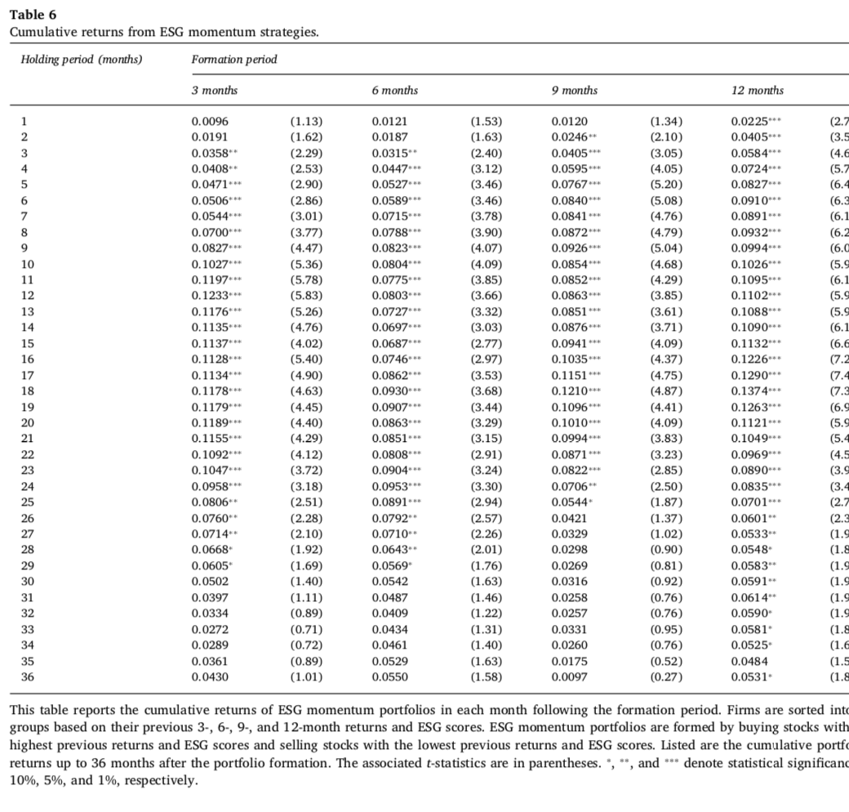

Slide 14
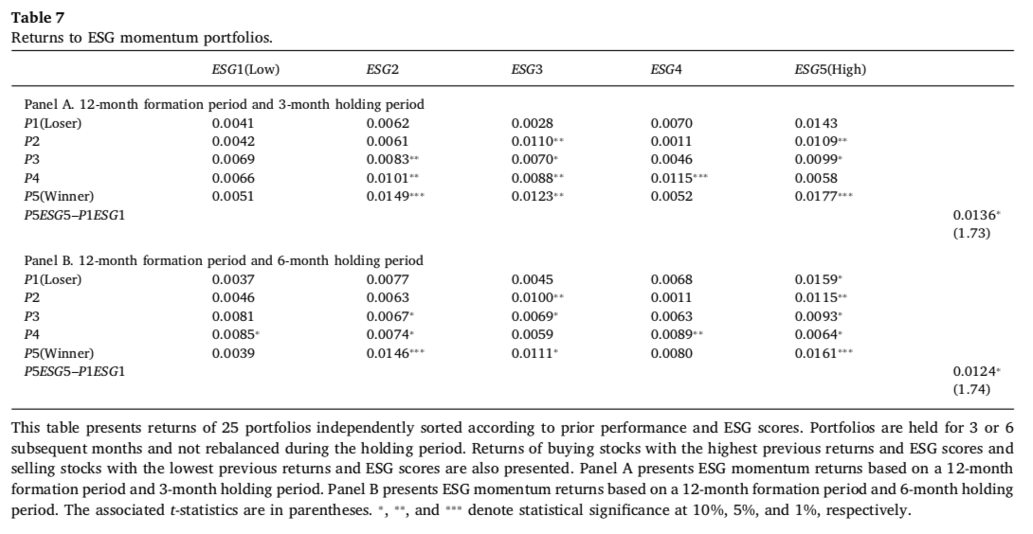
12月21日 門脇俊輔
仮説④ESGモメンタム戦略のリターンは、ショートポジションだけでリターンを生み出していない → OK

Slide 15
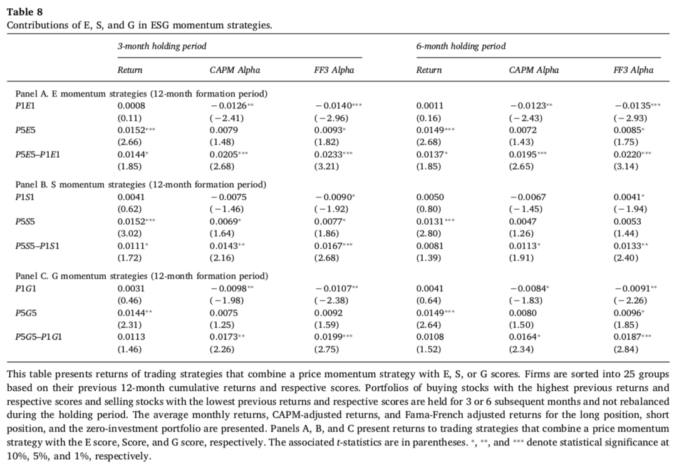
E、S、G毎にポートを構築し、リターンを計測（12ヶ月前基準）
Eのポートフォリオが一番リターンが高い → EでOverreactしやすい
12月21日 門脇俊輔

Slide 16
12月21日 門脇俊輔
所感
自分が研究したい内容と一致
5×5ポートで、重複している銘柄はどう対処するのか
面白さに欠けるのだろうか。。。
今後について
日・欧・米で同様の検証を行いたい
流れ
各マーケットのモメンタムを検証
ESGスコアでソートした戦略でリターンが生まれるか検証
（ブルームバーグ、MSCI、アラベスク、Truecost、CSRHub等）
リターン×ESGスコアでソートした戦略でリターンが生まれるか検証
期間を分割して計測することで、違いが生まれるか
（黎明期、成長期、安定期等で区切れないか）
欧州はESGにおいて先行しているため、今後の日本について示唆ができないか
CAPM、FF3への当てはめを行い、リスク調整後リターンがあるかどうか
そもそも、モメンタムが検証された場合、Cahart4モデルでモメンタムファクターを調整することで対処できないか
（頑健性のチェック：いろんなポートを作って、ちゃんとαが残っているかどうか）
（時系列モデルで分析できないかの模索）

